Slide 1
pH-ul in cosmetică
Sandu Teodora- Maria
Clasa a IX a Arhitectură

Slide 2
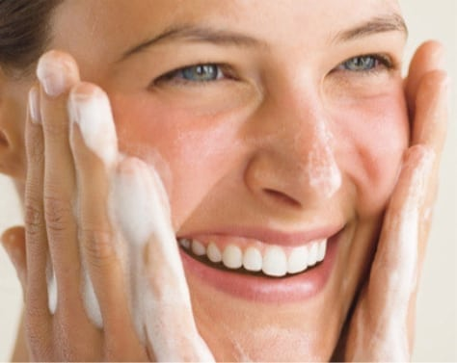
pH-ul în cosmetică
    PH-ul unui produs masoara nivelul de aciditate sau alcalinitate. Un nivel echilibrat al PH-ului are un rol semnificativ in felul in care arata pielea si parul. Alegerea produselor cu un nivel al PH-ului prea mare (mai mare de 7) ne afecteaza pielea prin uscare, iar un produs cu un PH prea mic (mai mic de 4) prin iritare.
    Nivelul pH-ului pielii este o masura a stratului acid de pe pielea noastra care ajuta pielea sa se mențină sănătoasă.
    Nivelul pH-ului joaca un rol important in protejarea pielii de factorii de poluare, schimbarile climatice, cele alimentare si hormonale si produsele pe care le folosim. PH-ul este afectat chiar si atunci cand ne spalam fata cu apa, deoarece apa are un pH 7, iar pH-ul optim al pielii noastre este de 5.5. Dupa o simpla spalare a fetei, e nevoie de 30 minute pentru ca pielea sa-si restabileasca pH-ul normal.
    Cand stratul acid de pe pielea noastra se deterioreaza, suntem mai predispusi la infectii. Nivelurile scazute ale pH-ului iti pot face pielea excesiv de uscata. Chiar si un dezechilibru moderat al ph-ului poate cauza acnee. De aceea, este important sa mentinem nivelul pH-ului pielii la 5.5 pentru a preveni acneea, infectiile, iritatiile si cel mai important sa incetinim imbatranirea.

Slide 3
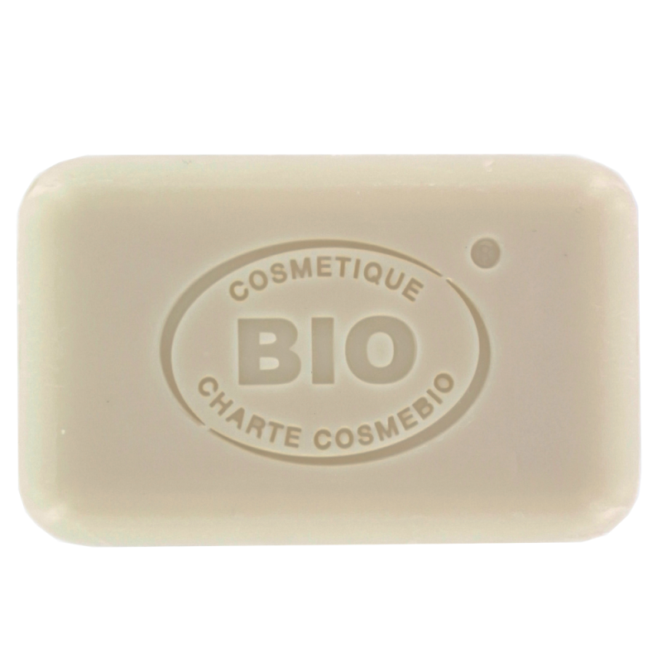
Cum influențează pH- ul produselor pe care le folosim sănătatea pielii noastre?
Sapunurile antibacteriene, dar si parfumurile integrate in aceste produse de igiena sunt substante acide. Actioneaza impotriva bacteriilor si le modifica.

Slide 4
Tipuri de păr, tipuri de șampon
Pentru părul normal, puteți alege un șampon cu nivel neutru al pH-ului sau puțin acid = 5,5 - 7.
Pentru părul vopsit, uscat, slăbit și deteriorat, se recomandă șampoanele acid, cu un conținut scăzut de alcalii precum un pH de 5,5 - 7 sau chiar total ne-alcalin cu un pH de 4,5 - 5,5 pentru păr foarte uscat și deteriorat.
Scalp cu mătreață. Șampoanele acide sunt de asemenea potrivite și pentru eliminarea și prevenirea mătreții. Contează și alte componente anti-mătreață din componența șamponului, dar lipsa alcalinilor cel puțin nu va usca atât de mult scalpul.

Slide 5
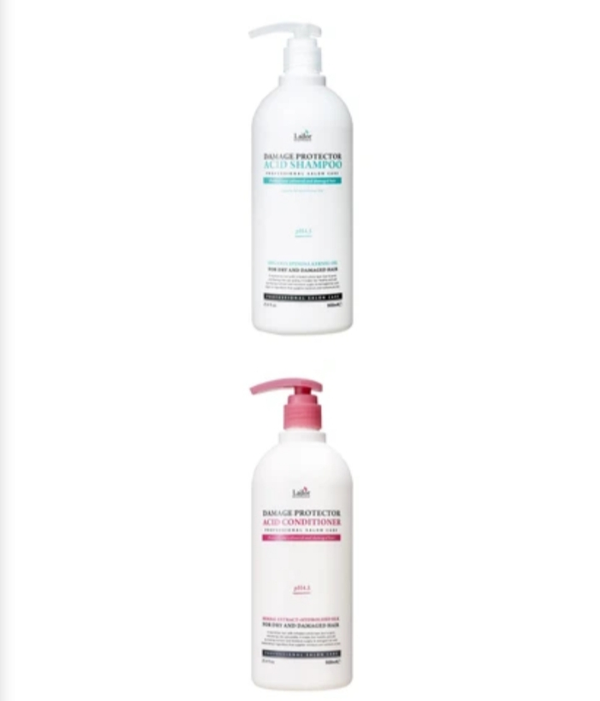
Pentru părul gras, se recomandă utilizarea șampoanelor cu echilibru neutru sau puțin alcalin, pH 5-8. Trebuie să-l alegi potrivit stării individuale.
Pentru copii, trebuie să alegeți numai șampoane neutre cu un pH de 6-8.

Slide 6
pH-ul => Noțiuni generale
pH-ul (potențialul de hidrogen) reprezintă logaritmulzecimal cu semn schimbat al concentrației ionilor de hidrogen dintr-o soluție, indicând caracterul acid sau bazic al acesteia.
Indicatori acido-bazici:
indicator | mediu neutru | mediu acid | mediu bazic
Fenolftaleina | incoloră | incoloră | roșie carmin
Metiloranj | oranj | roșu | galben
Turnesol | violet | roșu | albastru

Slide 7
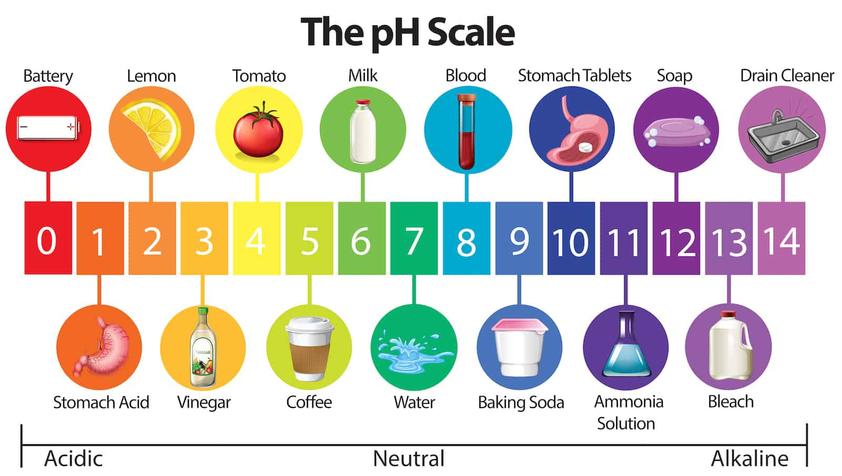
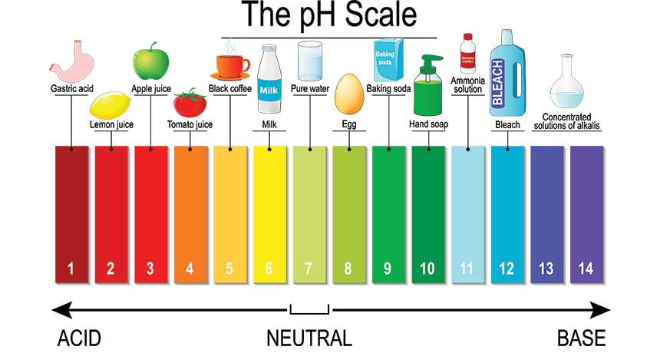
Masurare→ Valori reprezentative ale pH-ului

